Slide 1

painter
知乎爬虫展示

Slide 2



作品展示
成果展示
思路
作品缺点及改进
进一步学习方向
比赛介绍

Slide 3

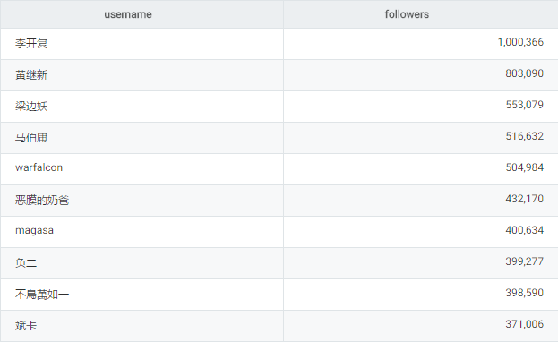
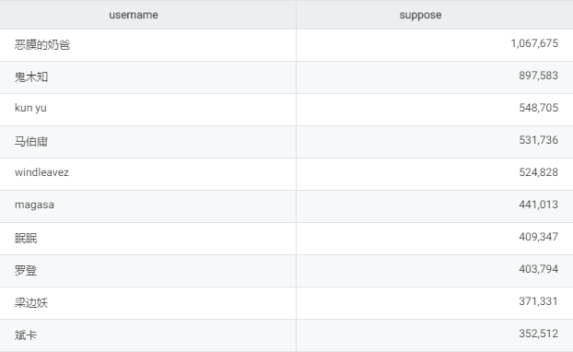
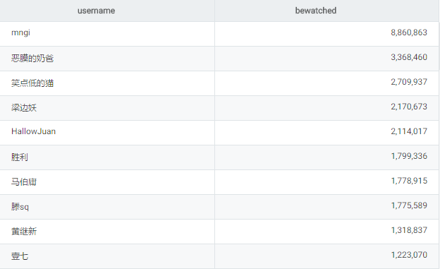
知乎名人(被浏览次数排行榜)
知乎大V(被关注排行榜)
大众公知(被赞排行榜)
painter
Work report
李开复
可以爬取的信息分析后，可以看出李开复在知乎用户中的知名度是很高的。
李开复曾就读于卡内基梅隆大学，获计算机学博士学位，后担任副教授。他是一位信息产业的经理人、创业者和电脑科学的研究者。曾在苹果、SGI、微软和Google等多家IT公司担当要职。
成果展示
思路
作品缺点及改进
进一步学习方向
比赛介绍
根据其他方面的数据进行统计，发现第一名存在使用技术手段作弊嫌疑

Slide 4
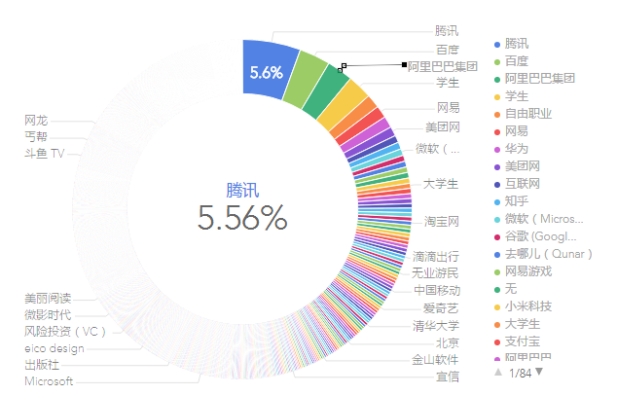
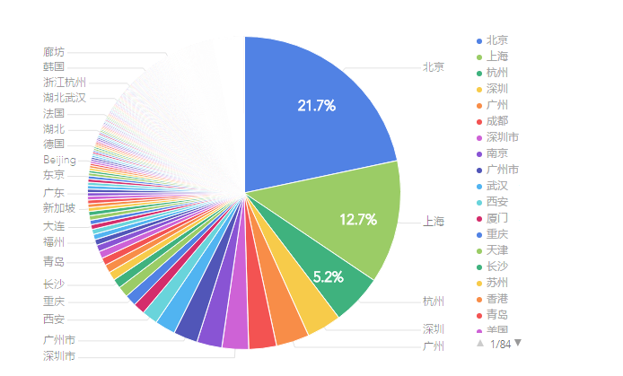
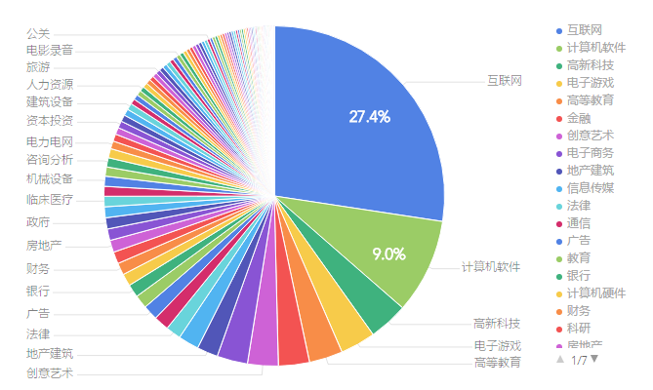
知乎用户地区分布图
知乎用户所在行业饼状分布图
知乎用户公司环状图
painter
Work report
成果展示
思路
作品缺点及改进
进一步学习方向
比赛介绍
总结：可以看出大部分知乎用户主要集中在互联网、计算机等前沿技术行列
可以看出北上广这样的互联网发展程度较高的城市，知乎用户人数所占比例较大
总结：知乎用户公司的前三名正是BAT。

Slide 5
painter
爬虫所用技术
Work report
线程池与多线程安全
Httpclient连接池
正则表达式
url去重
详细抓包分析
JDBC
阻塞队列/生产消费者模型
成果展示
思路
处理知乎防反爬机制
作品缺点及改进
进一步学习方向
比赛介绍

Slide 6

Starting point
painter
程序步骤
Point 1
获取知乎主话题id
getTopicID()
Point 2
获取主话题下的分话题url
getAllSubTopic()
成果展示
获取每个分话题的关注者url并
存入数据库
getAllUserUrl()
思路
Point 3
作品缺点及改进
从数据库获取用户url 通过url获取用户信
息并存入数据库
getAllUser()
进一步学习方向
Point 4
比赛介绍
Ending point

Slide 7
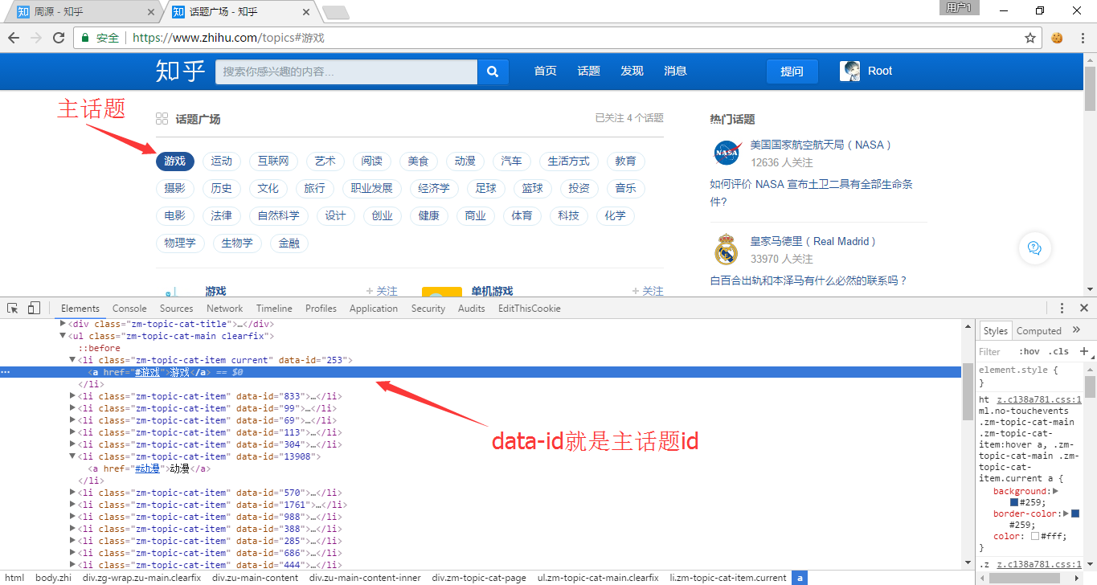
第一步： 获取知乎主话题id 对应函数：getTopicID()
分析
首先发一个get请求到主话题url (https://www.zhihu.com/topics) ,从返回的html文本中利用正则提取出主话题的data-id并保存到一个队列当中。

Slide 8
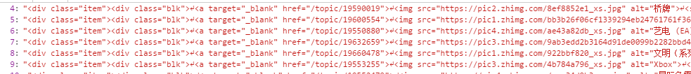
第二步：通过主话题id获取所有分话题的url,对应函数：getAllSubTopic()
1
在话题页面每下拉一次就会添加20个分话题，通过抓包 分析出post的url发送的数据
2
分析post发送的包 topic_id对应的就是主话题id，offset：比如发送的40 就会返回第40-60的分话题。
3
每个主话题创建一个线程并发送这个包给服务器 所返回的信息如下
就可以利用正则提取出 href中的url。 这一步结束后得到的分话题url为15776个。

Slide 9

第三步：通过分话题url获取所有用户的url
1
在分话题页面每下拉一次就会添加20个用户，通过抓包 分析出post的url发送的数据
2
分析post发送的包，offset：还是和上一步一样，比如发送的40 就会返回第40-60的分话题。
发送这个包给服务器 从服务器返回的response中提取出用户的url。由于时间有限我们每个分话题爬取了前1000个用户
，总计发送近800w次请求，大约花费时间20小时，由于每个用户可能关注多个话题就涉及到了大量的url去重，最终爬
取到的用户url为8.7w个。
3

Slide 10
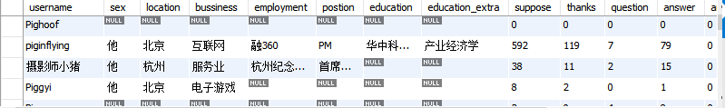
第四步：通过用户url获取用户信息：getAllUser()
1
如果直接通过电脑发送get请求到用户的url 我们很难从返回的信息中提取出用户的信息（这可能是知乎的反爬手段）
我们通过使用手机查看用户信息，发现可以看到比电脑上更多的用户信息。于是找到手机所发送的url，并添加一个ua头
让服务器认为我们是手机用户。
2
通过模拟手机发包后，从返回的数据中利用正则提取出用户信息并利用jdbc存入数据库。至此获取到的用户信息有8w，
这一步大概发送了8w个包，使用了4个线程，这一步会判断用户的cookie，如果访问过快用户可能会被封号10分钟-1星期，所以说我们在淘宝上购买了几十个账号来解决封号问题，知乎也有一定的反爬手段，比如同一个ip如果同时间发送多个请求只会返回部分包，所以说这一步线程不能设置太多。最后爬取得时间大约是16小时。

Slide 11
painter
爬虫缺点及改进
1
爬取速度有待改进。
改进: 1.使用动态代理
2.使用分布式进行爬取
2
因正则问题导致8万用户少爬了7000左右的用户
成果展示
思路
改进: 1.进一步掌握正则的使用
作品缺点及改进
2.使用Jsoup等框架解析html页面
进一步学习方向
3
爬取过程中出现未知异常，没有相应的代码来处理
比赛介绍
改进: 1.完善代码的异常处理，增强代码的健壮性

Slide 12

painter
进一步学习方向
这个爬虫没有使用任何框架，接下来我认为我们应该学习很多分布式
框架和一些爬虫框架还有解析页面的框架。学习完成后运用这些框架
进行一些分布式爬虫的任务，从而掌握这些框架的使用，提升爬虫的
质量。
成果展示
思路
作品缺点及改进
进一步学习方向
比赛介绍

Slide 13
painter
Thank you for your view！

